Slide 1
Cycle de vie
Fait par Alexy Lessard

Slide 2
Graine seiche

Slide 3
Graine en germination

Slide 4
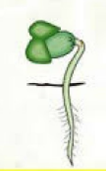
Plantule

Slide 5
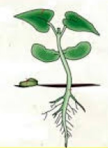
Plante avec feuille verte

